Slide 1

演算法作業說明
Notes:
1
1

Slide 2
作業繳交規則
Notes:
2
2

Slide 3
規則
繳交作業格式
一律壓縮成：學號_hwx.zip (ex : b093040000_hw1.zip)
壓縮檔要包含 (請勿包含 .exe 與 dataset)
程式碼 (使用 C/C++ 語言)。
輸出檔 (ans_ds1.txt, ans_ds2.txt, …)
網路繳交方式：網路大學
網路繳交期限：11/04 23:59
實體測驗位址：工EC5009-1 (請自行攜帶電腦)
實體測驗時間：11/01,11/02,11/04,11/05 ，下午時段，依公告為主

Slide 4
評分標準
程式是否能正確執行? | 30% (不能執行則全部拿0分)
答案是否正確? | 20% (答案錯最多拿50分)
程式撰寫之結構與邏輯是否正確? | 20%
輸出結果是否完整? | 10%
清楚表達程式流程? (口頭 or 註解) | 10%
繳交格式是否正確? (檔案名稱 and 檔案格式) | 5%
是否能動態讀入readfile? | 5%
※ 所有項目均為部分給分

Slide 5
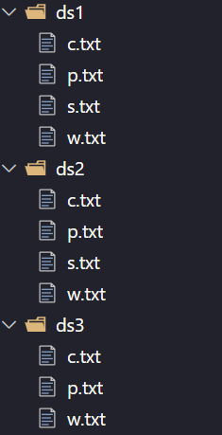
讀檔
3筆 data set (每個不同物品數)
c.txt ：背包最大容量
w.txt ：每個物品分別重量
p.txt ：每個物品分別價值
s.txt ：最佳解(僅前兩個 data set 提供)

Slide 6
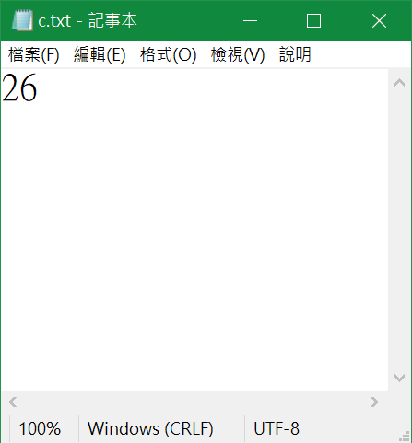
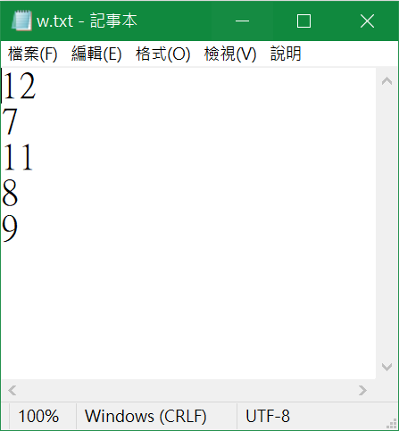
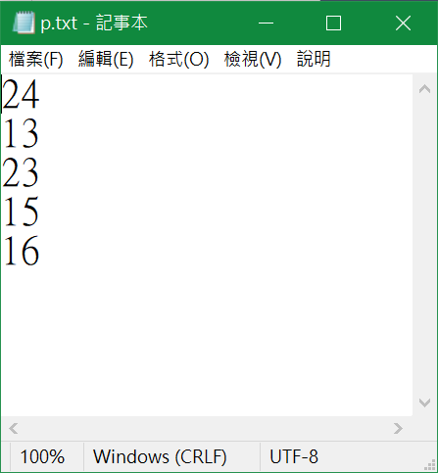
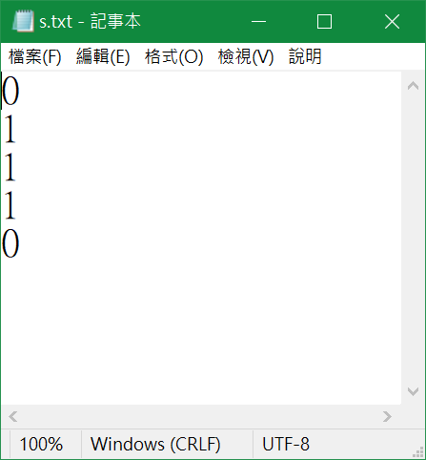
讀檔範例
c.txt
w.txt
p.txt
s.txt

Slide 7
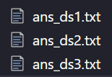
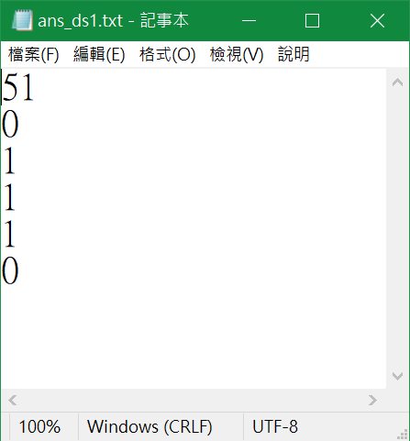
輸出
每個 data set 獨立輸出
ans_ds1.txt, ans_ds2.txt, ans_ds3.txt
輸出規定
第一行該 data set 找到最佳的價值
後續以 0/1 顯示物品取或不取

Slide 8
演算法作業1
Exhaustive Search
Notes:
8
8

Slide 9
作業1-Exhaustive Search
嘗試所有可能的解，嘗試所有物品拿或不拿所有組合
假設有兩個物品 A、B：
要檢查
有A有B
有A沒B
沒A有A
所有 dataset 限時 1 分鐘內輸出最佳解
ds3 無法在時限內探索所有解是合理的，請在程式執行 1 分鐘後自動輸出規定檔案。

Slide 10
演算法作業2
Greedy
Notes:
10
10

Slide 11
作業2-Greedy (1/2)
法一
按照價值高低決定挑選的優先順序，依價值高到低挑選物品。
假設有兩個物品 A、B、C，最大容量為：3
價值為：10、20、30
重量為：2、1、3
價值 高到低：C、B、A
最後挑選：C

Slide 12
作業2-Greedy (2/2)
法二
按照 cp 值高低決定挑選的優先順序，依cp值高到低挑選物品。
假設有兩個物品 A、B、C，最大容量為：3
價值為：10、20、30
重量為：2、1、3
cp 值 高到低：B、C、A
最後挑選：B、(放C時超過最大容量，跳過)、A
→ A、B

Slide 13
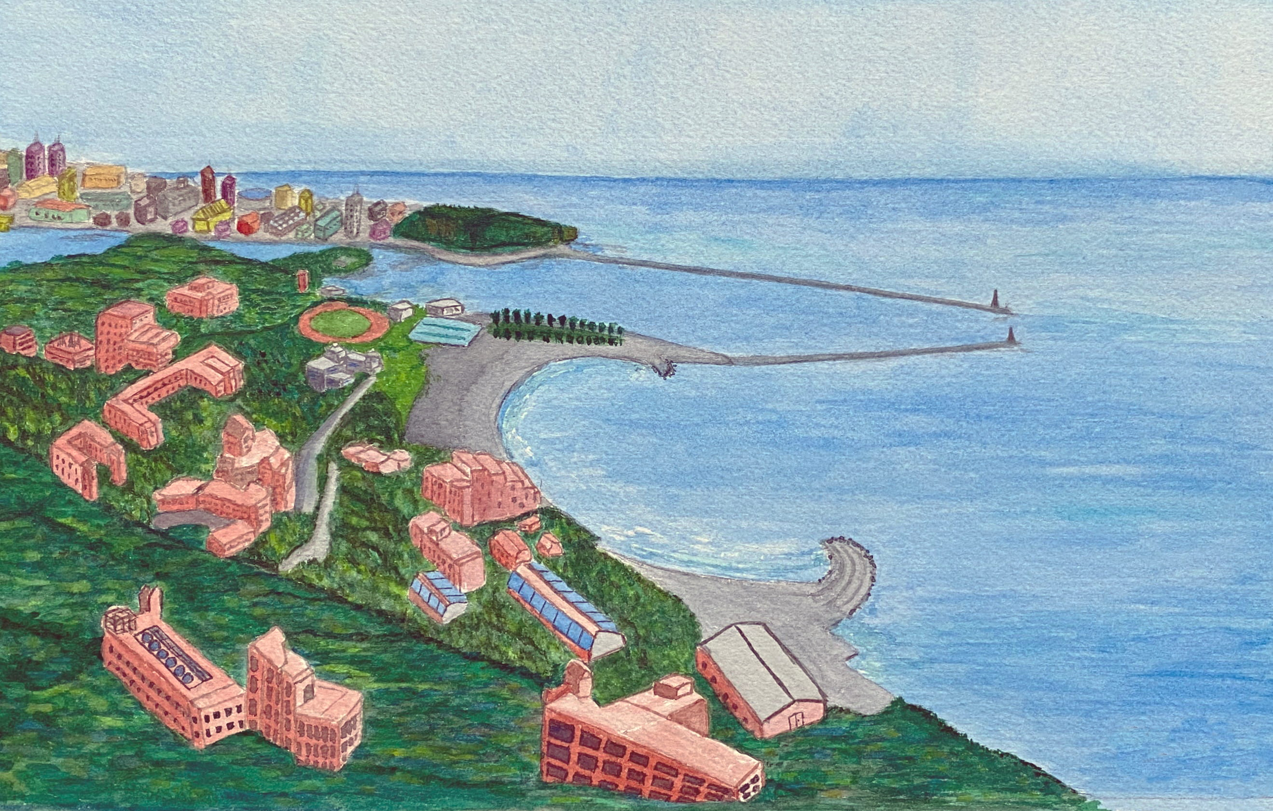
Thank You ;-)
Notes:
13
13

